Slide 1
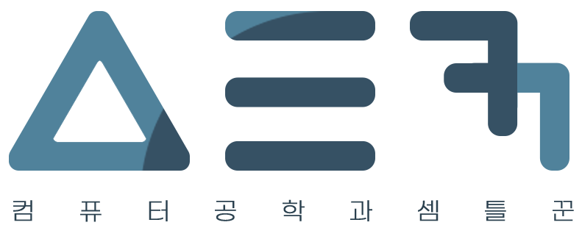
AI GROUP
Git and Github
“
”
Date Created | 2022-03-27
Writer | Kim Taeho

Slide 2

Git, 분산형 버전 관리 시스템
Repository
Commit
Commit
Commit
Commit
Commit
Commit
Commit
Commit
Branch
Branch를 통해 개발한 뒤, 본 프로그램에 Merge하는 방식으로 여러 명이 동시에 작업하는 병렬 개발이 가능
분산형
원격 저장소 뿐 아니라 모든 사용자의 Local PC에 분산되어 저장되어 있다.
Commit
Commit

Slide 3

Github, Git을 지원하는 원격저장소
Local PC
Local PC
Local PC
Local PC
Local PC
Local PC

Slide 4
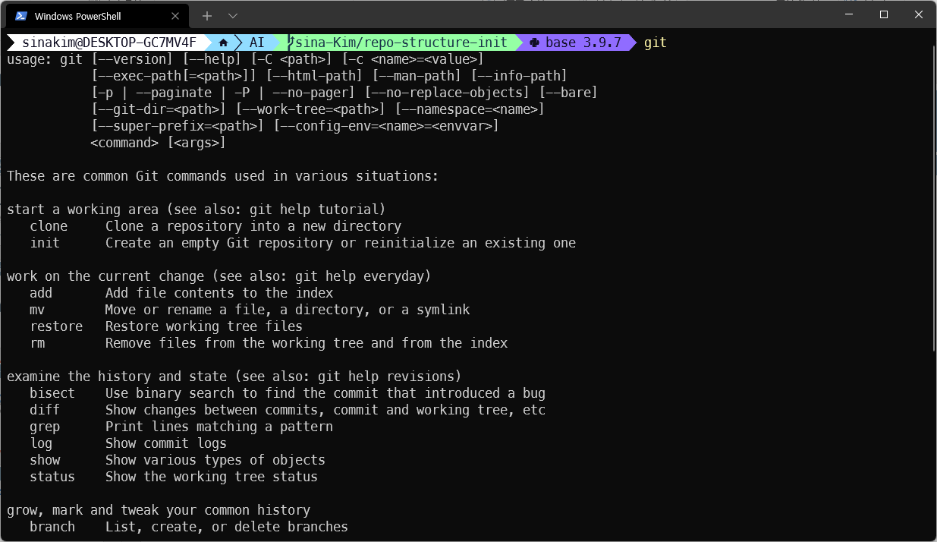
AI 그룹활동에 필요한 내용만!
Git 설치 및 환경 설정
설치 경로: http://git-scm.com/download/win
설치 도움: https://taewow.tistory.com/13
대부분은 그냥 Next를 누르면 됩니다.
터미널(파워쉘, 층, git-bash)를 열고 git을
치면 우측과 같이 출력되야 합니다.
이후 아래 명령어를 입력합니다.
git config --global user.email “Github 이메일”
git config --global user.name “Github 이름”
예시
git config --global user.email “sinabero3271@gmail.com”
git config --global user.name “sina-Kim”

Slide 5
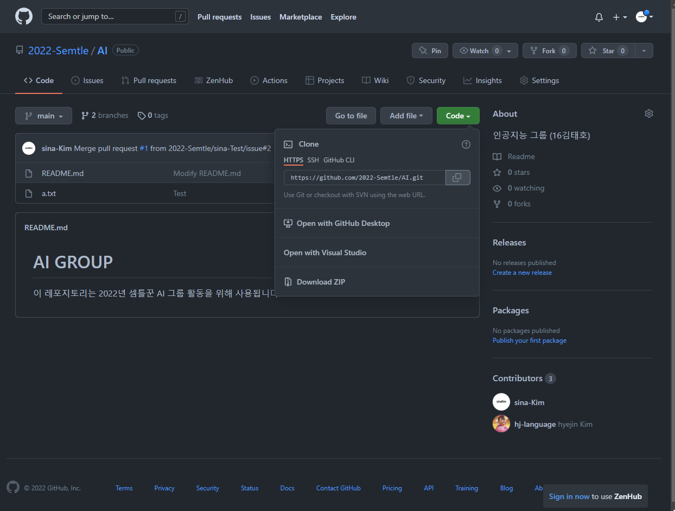
AI 그룹활동에 필요한 내용만!
2. 레포지토리 복사하기
터미널 클론을 희망하는 디렉터리로 이동
(cd) 한 후,
git clone [github repository web url]

Slide 6
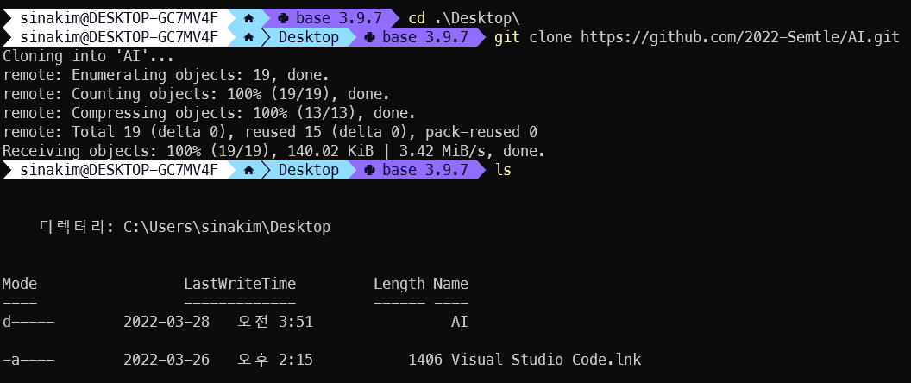
AI 그룹활동에 필요한 내용만!
2. 레포지토리 복사하기

Slide 7
AI 그룹활동에 필요한 내용만!
3. branch 생성하기
복제된 레포지토리 디렉터리로 이동 후
* 아래 작업은 Local에서 이뤄집니다!
git branch [github 사용자명]/[Issue 명 or 목적]
=> 해당 브랜치 생성
git checkout [위에서 작성한 브랜치이름]
=> 해당 브랜치로 이동
목적에 따라서 코드 생성/수정

Slide 8
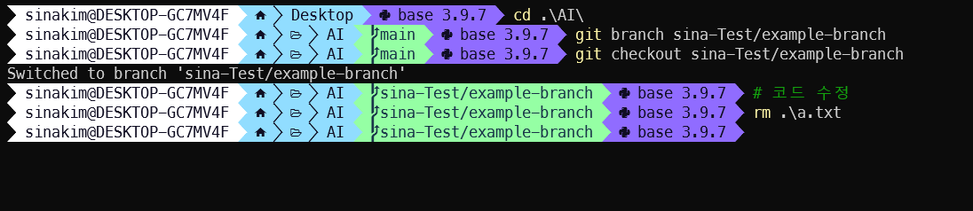
AI 그룹활동에 필요한 내용만!
3. branch 생성하기
branch 이름은 꼭 사용자명/목적 일 필요는 없습니다. 이건 우리의 규칙!
git status
git log
등의 명령어를 알면, 현재 상태를 조금 더 쉽게 파악할 수 있는데…

Slide 9
AI 그룹활동에 필요한 내용만!
3. 커밋하기, 푸쉬하기
커밋은 최소 단위 버전을 만드는 일입니다.
버전은 여러 프로그램이 ver 0.1 ver2.4 이라고 붙이는 거 처럼 엄청난 변화가 있을 수 도 있지만, 커밋은 정말 작은 수정이 발생할 때 마다 작성해주는게 좋아요.
git add .
git commit –m “내가 무엇을 수정했는지 알아보기 쉽고 간결하게 메시지 작성“
Ex) git add .
git commit –m “Remove a.txt, Remove existing files by fulfilling all test objectives”
푸쉬는 Local 환경의 내용 Remote 환경으로 보내는 일입니다.
Remote 환경의 브랜치와 Local상의 브랜치는 상이할 수 있습니다.
혼자 작업할 때는 main(혹은 master) 브랜치로 바로 보내면 되지만, 여러 사람과 작업 중일 때는 문제가 발생할 요지가 많습니다. 따라서 아래와 같이 합니다.
git push origin [내가 작업하는 원격 브랜치 이름]
Ex) git push origin sina-Test/example-brunch

Slide 10
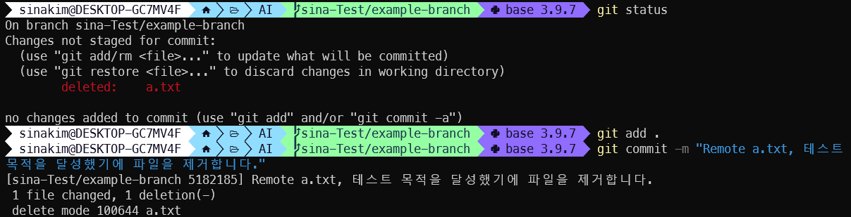
AI 그룹활동에 필요한 내용만!
3. 커밋하기, 푸쉬하기

Slide 11
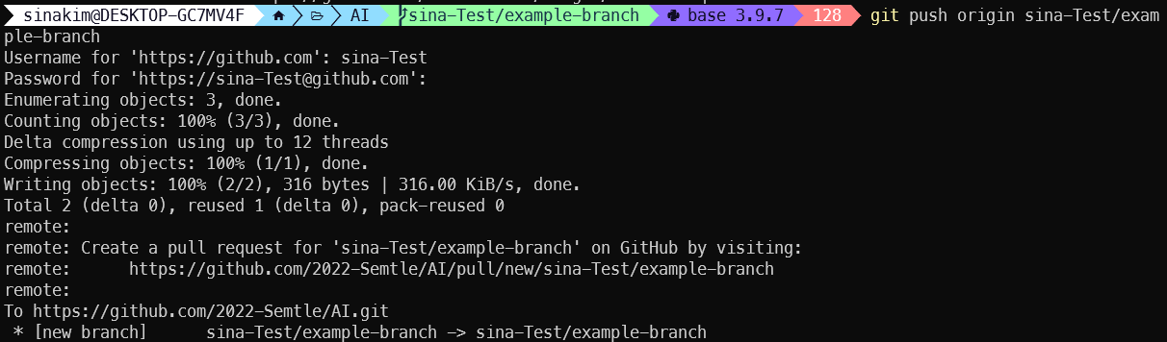
AI 그룹활동에 필요한 내용만!
3. 커밋하기, 푸쉬하기

Slide 12
AI 그룹활동에 필요한 내용만!
4. 2-3 과정 반복
코드 수정과 커밋, 심지어 push 과정까지 여러 번 반복해도 문제가 없습니다.
커밋은 Local 환경 내 변화만 만들기 때문에 여러 번 커밋 후 push 해도 되고. 다른 사람들과 코드를 더 자주 공유하기 위해서 커밋마다 push를 하는 것도 방법일 수 있습니다.

Slide 13
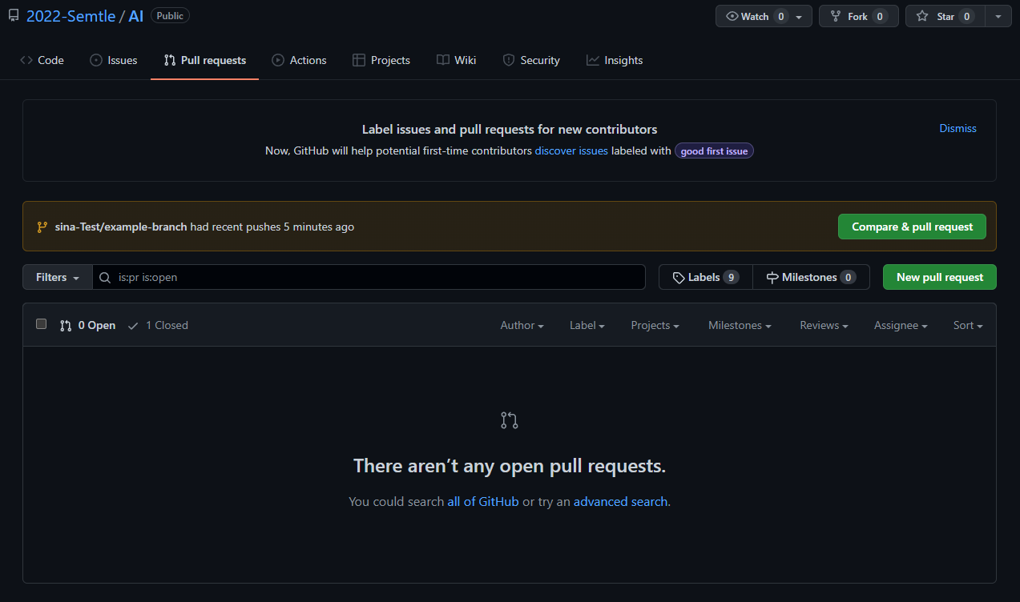
AI 그룹활동에 필요한 내용만!
5. Pull Request
내 코드가 완성이 됐다는 생각이 든다면?
Github 홈페이지로 이동하세요!

Slide 14
AI 그룹활동에 필요한 내용만!
5. Pull Request
Pull Request 는 프로젝트의 관리자에게 “나 이거 완성했는데 확인하고 main 브랜치에 병합해주세요＂ 하고 요청하는 일!
일반적으로 main 브랜치와 같이 중요 목적의 브랜치는 실제 배포/서비스에 영향을 미치기 때문에 신중해야 한다!
Pull Request를 요청하면 일반적으로 코드리뷰 후 병합을 수행해줌!

Slide 15
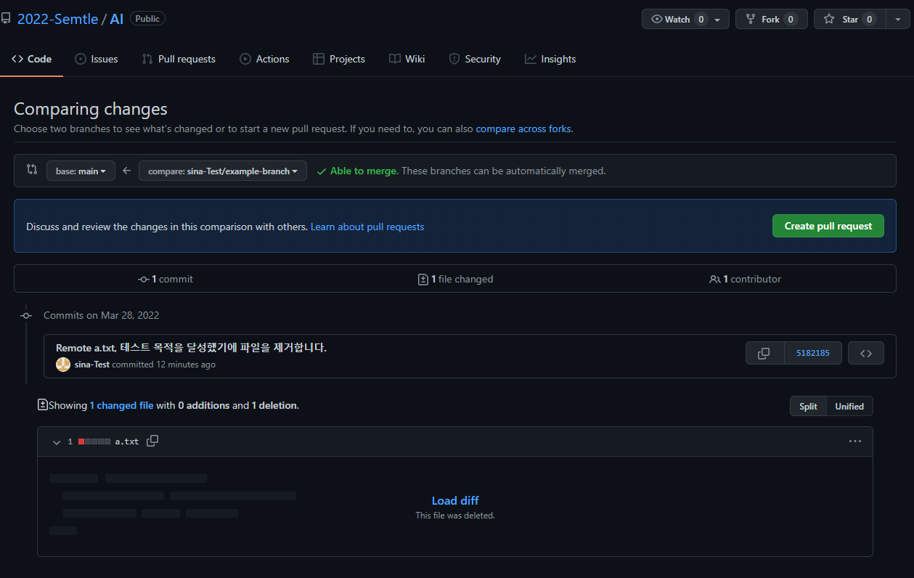
AI 그룹활동에 필요한 내용만!
Able to merge가 안 뜨면?
main과 병합 시 문제가 발생하는 코드가 있다는 것!
5. Pull Request
내가 만든 브랜치로 변경!
사용자명을 추가한 이유 알겠죠?
밑에 커밋 내역 한번 보고
Create pull request!!

Slide 16
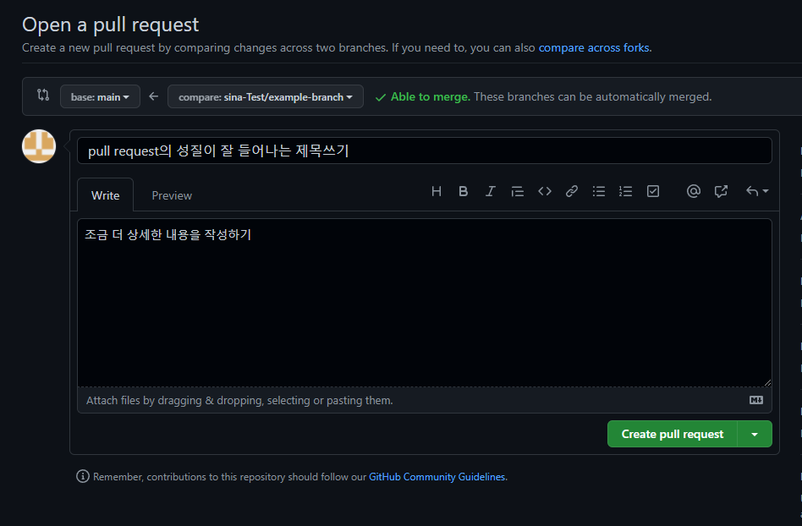
AI 그룹활동에 필요한 내용만!
5. Pull Request

Slide 17
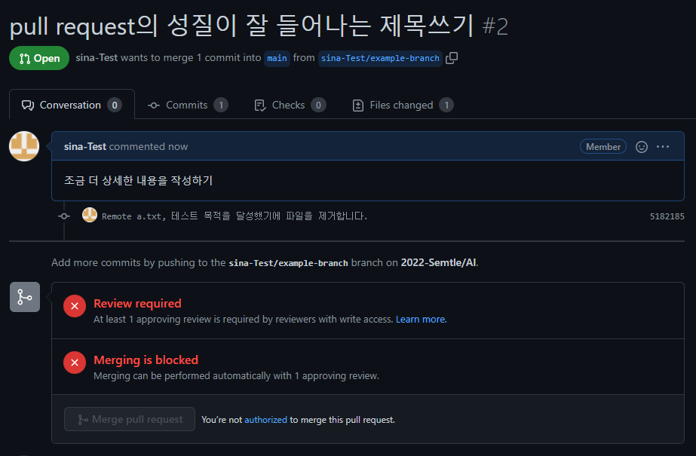
AI 그룹활동에 필요한 내용만!
5. Pull Request
이제, 누군가 코드를 리뷰하고 병합을 수락하면 끝나요. 이제 기다리기만 하면 됩니다.
코드 리뷰를 하는 대상, 병합을 하는 대상은 물론 여기서 저(그룹장)지만, 실제 환경에서는 다양한 사람일 수 있어요.

Slide 18
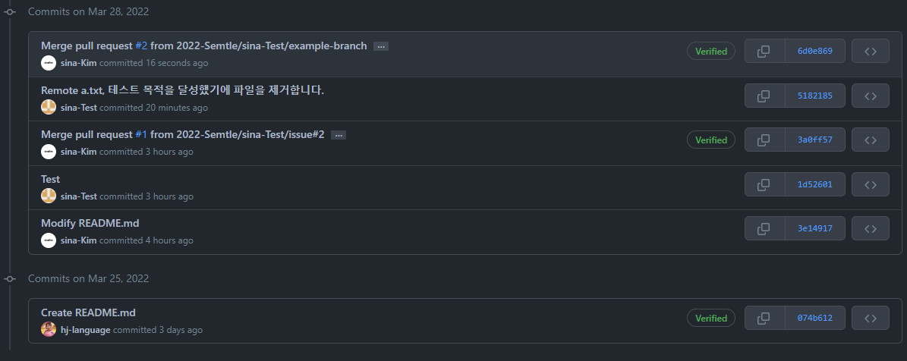
AI 그룹활동에 필요한 내용만!

Slide 19
End
참고
https://www.yalco.kr/lectures/git-github/
https://brunch.co.kr/@anonymdevoo/3
https://backlog.com/git-tutorial/kr/

